Slide 1



Introducción
Al Gobierno de Datos

Slide 2
¿Qué es el Gobierno de Datos?

Slide 3
¿Qué es el Gobierno de Datos?
Definición: Conjunto de procesos y políticas que aseguran que los datos estén en la condición adecuada para respaldar las iniciativas del negocio.
Propósito: Determina roles, responsabilidades y estándares (quién puede hacer qué, con qué datos, usando qué métodos y en qué situaciones).
Contexto actual: Con el auge de la IA y el Machine Learning, es vital que el uso de los datos cumpla con requisitos éticos y normativos.

Slide 4
¿Por qué es importante?
El paradigma anterior: Históricamente se usaba para "bloquear" los datos en silos por seguridad, lo que asfixiaba la innovación.
El objetivo moderno: Encontrar el equilibrio perfecto entre Acceso y Control.
Demasiado control: Crea silos de datos y sistemas informáticos "en la sombra" (shadow IT).
Demasiado acceso: Aumenta el riesgo de accesos no autorizados y disminuye la calidad de los datos.
Impacto: Da a los usuarios confianza en los datos mientras fomenta el descubrimiento, la curaduría y el uso compartido seguro.

Slide 5
Beneficios del Gobierno de Datos
Mejora la calidad de los datos: Establece estándares de precisión y coherencia, reduciendo errores en la toma de decisiones.
Apoya una cultura basada en datos: Fomenta la alfabetización de datos (Data Literacy) y la colaboración entre áreas.
Aumenta la eficiencia operativa: Reduce duplicaciones de trabajo, baja costos operativos y define claramente a los dueños de la información.
Respalda el cumplimiento normativo: Ayuda a gestionar riesgos de forma proactiva y a cumplir con regulaciones de privacidad de datos.

Slide 6
¿Quiénes construyen el Gobierno de Datos? (Roles Clave)
Patrocinadores Ejecutivos (Executive sponsors): Establecen los principios y alinean las prioridades de los datos con los objetivos del negocio.
Propietarios de los Datos (Data owners): Definen políticas de acceso, regulaciones y la administración técnica de los conjuntos de datos.
Administradores de Datos (Data stewards): Implementan el gobierno en el día a día de los proyectos, monitoreando el cumplimiento y resolviendo problemas de calidad.
Ingenieros de Datos (Data engineers): Desde TI, seleccionan e implementan las herramientas para integrar, asegurar y catalogar los datos.

Slide 7
Estilos de Gobierno de Datos
Las empresas suelen utilizar una mezcla de estos modelos según sus necesidades:
Centralizado: Un equipo central es el máximo responsable de las políticas, aunque las operaciones diarias se deleguen a las líneas de negocio.
Federado: Las unidades de negocio operan según sus necesidades específicas, pero apoyadas por un equipo central para problemas transversales (ej. herramientas de calidad corporativas).
Descentralizado / Autoservicio: Alineado con conceptos como Data Mesh. Cada departamento gestiona sus datos cumpliendo con políticas centrales, ideal para promover la agilidad.

Slide 8
Fundamentos del Catálogo y Gobierno de Datos

Slide 9
Fundamentos del Catálogo y Gobierno de Datos
Necesidad de un Framework: Las organizaciones requieren un marco de gobierno de datos para extraer insights técnicos y de negocio profundos de sus activos de información.
El Núcleo son los Metadatos: Un catálogo de gobierno gira en torno a dos categorías principales:
Metadatos Técnicos: Información operativa como autor, fechas de creación/modificación, sistema de origen y tamaño del dataset.
Metadatos de Negocio: Contexto que enriquece al dato, incluyendo clasificación, estructura, taxonomía y periodos de retención.
Cultura "Data-Driven": La falta de decisiones basadas en datos limita el potencial de la empresa, relegando las estrategias a simples suposiciones. Un enfoque centrado en los datos optimiza la logística, las ventas y la interacción con el cliente.

Slide 10
Beneficios del Catálogo de Datos:
Alinea personas, procesos y tecnología.
Proporciona visibilidad para cumplir con las normativas globales de privacidad.
Mejora la calidad del dato, el cumplimiento normativo y orquesta los flujos de trabajo técnicos.
Propiedad de los Datos (Data Ownership): Garantiza que existan responsables claros (en marketing, finanzas, cadena de suministro, etc.) del origen, la definición, los atributos y las dependencias de cada dato.
Colaboración Estratégica: Al identificar a los dueños y democratizar el acceso seguro, se rompen los silos entre unidades de negocio. Esto acelera el lanzamiento de productos y permite campañas mucho más precisas.

Slide 11
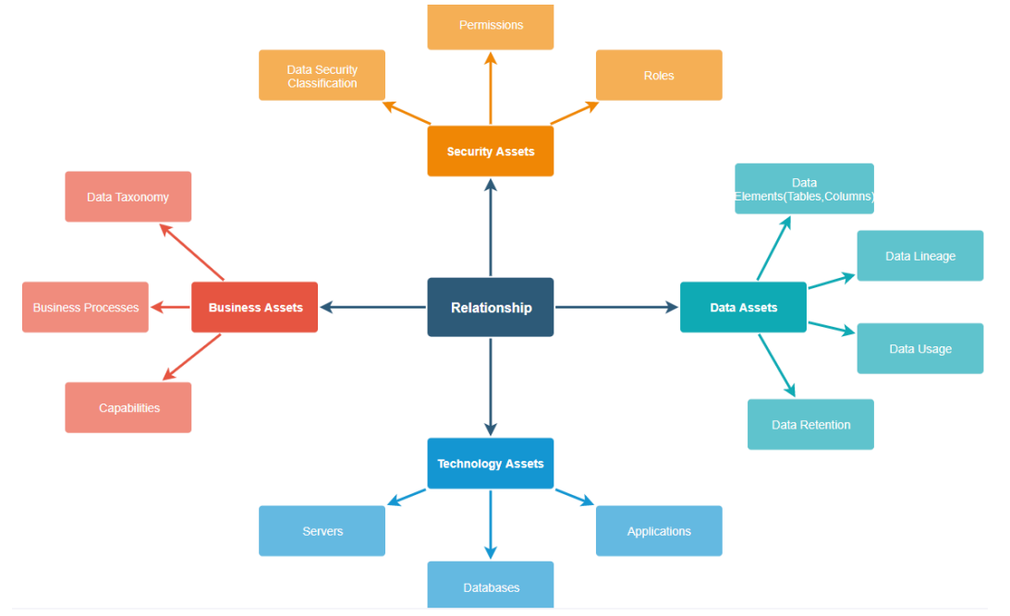

Slide 12
Beneficios del Catálogo de Datos para el Negocio
Superación de Ineficiencias Operativas:
Resuelve las fricciones que sufren los equipos al intentar usar los datos para la transformación digital.
Reduce drásticamente el tiempo y esfuerzo invertido en buscar los datos correctos.
Visión Unificada del Ecosistema de Datos:
Combina metadatos técnicos y de negocio (usando ontologías) para dar un contexto completo.
Democratiza el descubrimiento y acceso a los datos de forma segura para todas las unidades de negocio.

Slide 13
Beneficios del Catálogo de Datos para el Negocio
Capacidades Clave habilitadas por los Metadatos:
Clasificación de Datos: Etiqueta los datasets por dominios de negocio y áreas temáticas para facilitar su comprensión.
Gestión de Políticas: Define reglas claras para que el dato sea preciso, seguro y consistente. Incluye asignación de responsables, controles de acceso, retención, gestión de riesgos y principios de ética de datos.
Linaje de Negocio: Traza cómo se transforma y agrega la información. Permite analizar rápidamente el impacto visual si un sistema o proceso cambia.
Reportes y Dashboards: Proporciona métricas visuales sobre el volumen, uso, relaciones y estado de los activos de datos.

Slide 14
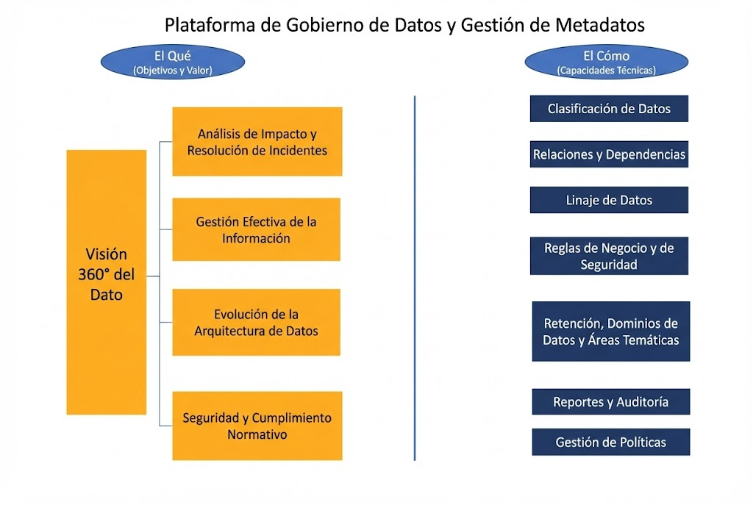

Slide 15
Beneficios del Catálogo de Datos para Perfiles Técnicos
Aceleración Radical de la Analítica:
Minimiza el esfuerzo técnico en la búsqueda y preparación de información.
Reduce el tiempo invertido en preparar datos del 80% al 20% (según Eckerson Group).
Contexto de Negocio para la Ingeniería:
Unifica y estandariza las definiciones a través de diccionarios de datos y glosarios de negocio.
Agiliza la exploración para construir pipelines robustos y acelerar el despliegue de aplicaciones data-driven.

Slide 16
Beneficios del Catálogo de Datos para Perfiles Técnicos
Gobernanza Nativa y Confiabilidad:
Garantiza que los equipos técnicos trabajen siempre con versiones actualizadas y precisas.
Asegura un uso de la información trazable y alineado con las normativas corporativas.
Linaje Técnico y Análisis de Impacto:
Mapea visualmente todo el ciclo de vida del dato, desde el sistema de origen hasta su punto de consumo.
Permite evaluar instantáneamente cómo los cambios en una fuente (ej. modificaciones en el tipo o longitud de un atributo) afectarán a los sistemas dependientes (downstream).
Elimina el trabajo manual y tedioso de rastrear dependencias y posibles fallos tras una actualización.

Slide 17
Consideraciones Clave al Construir un Catálogo de Datos
Equipo Multidisciplinario y Especializado:
Debe existir un equilibrio entre expertos técnicos y conocedores del negocio.
Es fundamental contar con experiencia en integración de datos (la capacidad de consolidar fuentes dispares en datasets unificados y consistentes).
El valor: Un equipo con profundo conocimiento del dominio de datos reduce drásticamente el tiempo de implementación (onboarding) y mantenimiento del catálogo.

Slide 18
Estrategia Tecnológica y Herramientas (El Enfoque de Construcción):
Opción 1: Desarrollo a Medida (Custom Build):
Ventaja: Menor costo general en licencias y adquisición de herramientas.
Desventaja: Exige una alta carga de trabajo y esfuerzo manual de ingeniería para la ingesta, procesamiento y presentación del catálogo a los usuarios.
Opción 2: Herramientas de Terceros (Third-Party Tools):
Ventaja: Acelera drásticamente el tiempo de descubrimiento, procesamiento y visualización gracias a sus capacidades listas para usar (out-of-the-box).
Desventaja: Representa una inversión mayor en costos de licencias y plataformas.

Slide 19
Arquitectura de Referencia: Enfoque a Medida (Custom Build)
El Enfoque Arquitectónico:
Implementación de alto nivel de un Catálogo de Datos construido a medida.
Stack Tecnológico: Utiliza bases de datos relacionales como repositorio central (ej. Amazon Aurora PostgreSQL o MySQL) junto con herramientas de integración de datos como AWS Glue.
Gestión de Metadatos (El Flujo de Datos):
Metadatos Técnicos (Automatizados): Tablas, atributos y definiciones se extraen de forma programada (scheduled) desde diversos diccionarios de datos de origen heterogéneos.
Metadatos de Negocio (Curados): El contexto de negocio es preparado y recopilado por los Data Stewards (arquitectos de datos, gerentes de producto y analistas).

Slide 20
Arquitectura de Referencia: Enfoque a Medida (Custom Build)
La Única Versión de la Verdad (Single Source of Truth):
La plataforma fusiona los metadatos técnicos y de negocio en un repositorio unificado.
Esta integración es lo que habilita capacidades avanzadas: clasificación de datos, gestión de datos de referencia, el glosario de negocio y la gestión de la seguridad.
Concepto Clave: Taxonomía de Datos:
Es la clasificación estructural de la información basada en dominios de datos, áreas temáticas y facetas.
Su objetivo es introducir una semántica y terminología común que estandarice cómo se entienden los datos a través de múltiples sistemas.

Slide 21
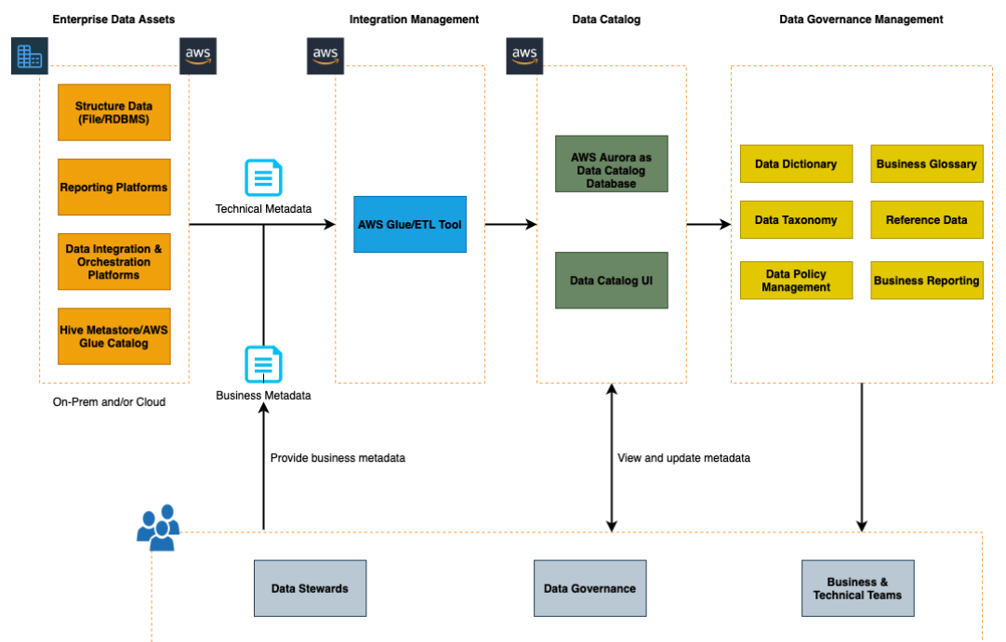

Slide 22
Arquitectura de Referencia: Herramientas de Terceros (ej. Collibra)
El Enfoque Arquitectónico:
Implementación de alto nivel utilizando plataformas de gobierno empresarial (como Collibra) en conjunto con bases de datos relacionales (Amazon Aurora PostgreSQL/MySQL) y pipelines de integración (AWS Glue).
Propósito: Desbloquear el valor de la información sin importar dónde o cómo esté almacenada, facilitando la toma de decisiones.
Flujo y Gestión de Metadatos:
Captura Automatizada: Los metadatos técnicos (tablas, atributos, diccionarios) se extraen periódicamente desde sistemas heterogéneos mediante conexiones API y JDBC.
Enriquecimiento y Certificación: La herramienta centraliza los metadatos técnicos y los enriquece con el contexto de negocio, certificando la confiabilidad de los activos.

Slide 23
Arquitectura de Referencia: Herramientas de Terceros (ej. Collibra)
Capacidades Avanzadas (Out-of-the-box):
Interfaz Gráfica (GUI) Nativa: Entorno visual listo para usar que permite a los Data Stewards y usuarios de negocio visualizar, actualizar y gestionar los metadatos sin fricción.
Automatización con Machine Learning: Capacidades inteligentes para identificar patrones similares en los datos, permitiendo heredar automáticamente clasificaciones y definiciones (reduciendo el trabajo manual).
Reportes Integrados: Generación inmediata de métricas y reportes sobre los metadatos recopilados y gobernados.
El Valor Final:
Al igual que en el modelo a medida, la combinación de metadatos técnicos y de negocio proporciona a los usuarios un contexto significativo y una visión unificada de todos los activos de la organización, pero con un despliegue mucho más rápido.

Slide 24
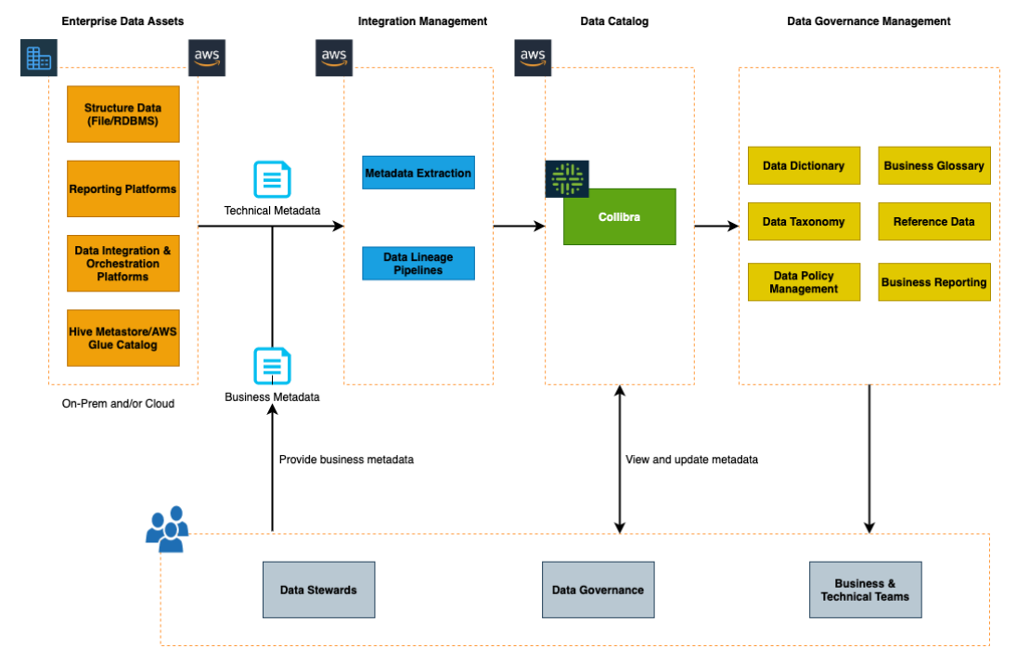

Slide 25




Juan Esteban Mejía Velásquez
Docente
Nombre.apellido@enyoi.co
+57 3016736729
enyoi.co
enyoi.co
www.enyoi.co

Slide 26
